Slide 1

PENGENALAN SQL
Pertemuan II
Dwi Marlina, M.Kom

Slide 2
Sejarah SQL
Tahun 1970 E.F.Codd memperkenalkan database relational dalam sebuah artikel “A Relational Model of Data For Large Shared Data Bank”.
Tahun 1979 dikembangkan menjadi sebuah database relational
Bahasa dari database Relational tersebut adalah SQL

Slide 3
Menurut penggunaannya, perintah-perintah SQL dapat dikelompokkan menjadi 2 bagian, yaitu :
Secara Interpretasi (Interactive SQL), yaitu dengan cara memasukkan perintah-perintah SQL melalui console atau mikrokomputer dan secara langsung diproses sehingga dapat langsung dilihat.
Secara Sisip (Embedded SQL), yaitu dengan cara menyisipkan perintah-perintah SQL ke dalam bahasa pemrogram tertentu sehingga untuk melihatnya dibutuhkan media khusus yang dirancang oleh seorang programmer.

Slide 4
Statemen SQL terbagi menjadi 3 bagian, yaitu :
DDL (Data Definition Language), yaitu sebuah perintah SQL yang berorientasi pada pembentukan atau penghapusan database, tabel dan index.
DML (Data Manipulation Language), yaitu perintah-perintah SQL yang berhubungan dengan data atau record, di antaranya menampilkan data, menghapus data, dan meng-update data.
DCL (Data Control Language), merupakan kumpulan perintah SQL yang berfungsi untuk melakukan pendefinisian pemakai yang boleh atau tidak mengakses database dan apa saja privilegenya.

Slide 5
Yang termasuk ke dalam kategori DDL :
CREATE DATABASE
DROP DATABASE
CREATE TABLE
DROP TABLE
ALTER TABLE
CREATE INDEX
DROP INDEX
CREATE VIEW

Slide 6
Yang termasuk ke dalam kategori DML :
INSERTS
SELECT
UPDATED
DELETE

Slide 7
Yang termasuk dalam kategori DCL :
COMMIT
ROLLBACK
GRANT
REVOKE

Slide 8
Tipe Data pada MySql
Tipe data angka (numerik)
Tipe data teks (string)
Tipe data date
Tipe data blob

Slide 9
FUNGSI SQL
Fungsi Agregat, yaitu sebuah fungsi built-in yang hampir pasti ada dalam sistem database relasional. Dengan kata lain fungsi agregat merupakan fungsi standar dari SQL. Yang termasuk dalam fungsi agregat : AVG, SUM, COUNT, MAX, MIN, STD, dan STDDEV.
Fungsi Aritmatik, yaitu sebuah fungsi yang berguna dalam proses perhitungan atau manipulasi data numerik. Yang termasuk dalam fungsi aritmatik, di antaranya : + (penjumlahan), - (pengurangan), * (perkalian), / (pembagian), % (sisa hasil bagi), ABS (x), ACOS (x), ASIN (x), ATAN (x), COS (x), CEILING (x), ROUND (x), dan lain sebagainya.

Slide 10
Fungsi SQL
Fungsi String, berfungsi untuk melakukan manipulasi data yang bertipe data datetime Format tanggal dan jam pada mySQL : Yyyy-mm-dd hh:ii:ss. Yang termasuk dalam fungsi string, di antaranya : NOW ( ), HOUR ( ), MINUTE ( ), MONTH ( ), dan sebagainya.

Slide 11
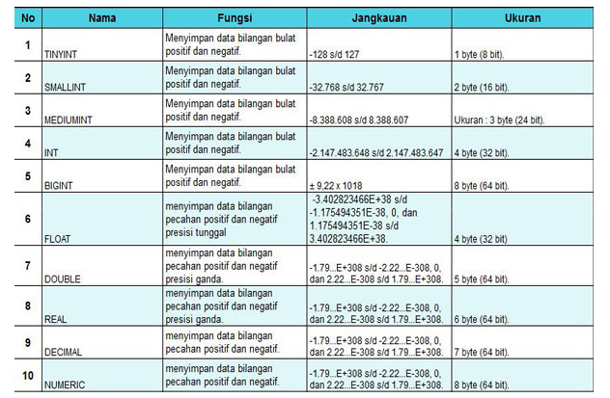
Tipe Data Angka (Numerik)
tipe data yang dapat digunakan pada suatu variabel konstanta yang dapat menyimpan nilai berupa angka

Slide 12
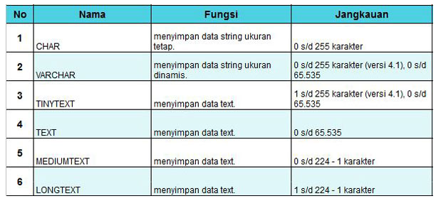
Tipe Data Teks (String)
merupakan tipe data yang bisa digunakan untuk menampung banyak karakter dengan jumlah maksimum data yang dapat ditampung yakni sebanyak 255 karakter

Slide 13
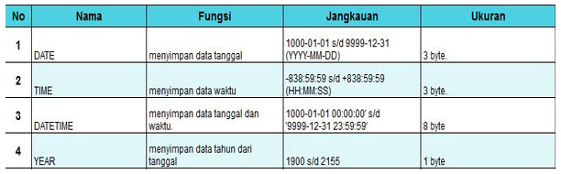
Tipe Data Date
Tipe Data Date digunakan untuk menyimpan data tanggal dengan format tahun, bulan, tanggal

Slide 14
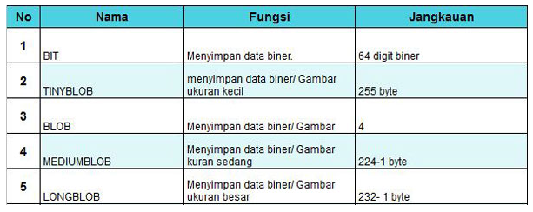
Tipe Data Blob
merupakan tipe data yang dapat digunakan untuk menampung gambar, musik, video dan lain-lain nya

Slide 15
Terima Kasih

